Slide 1


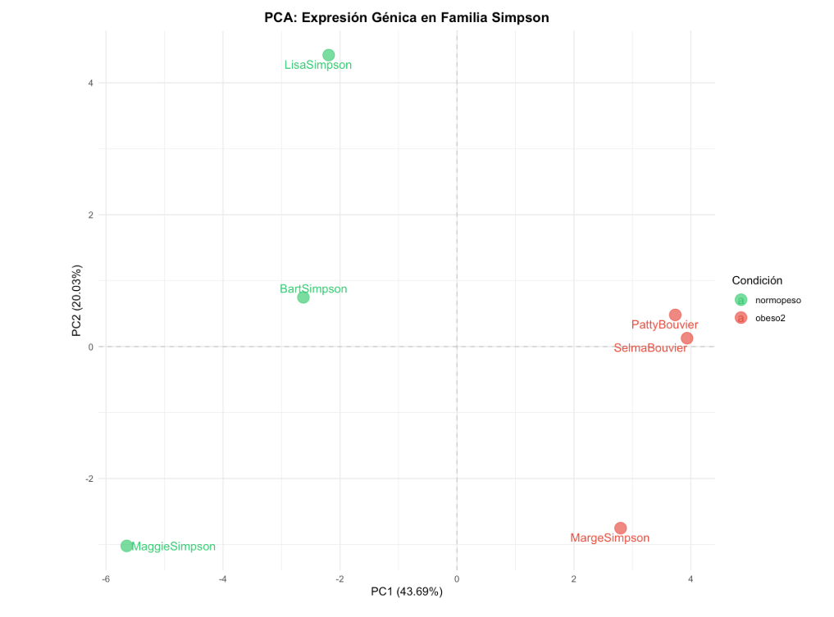
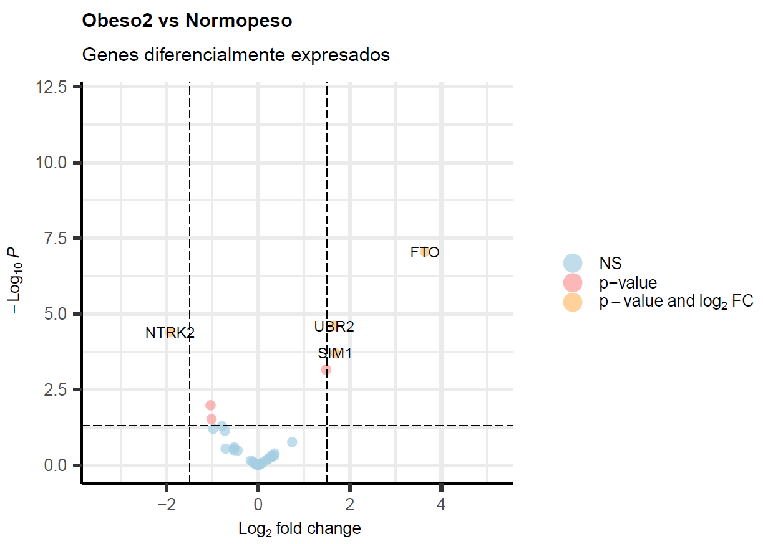
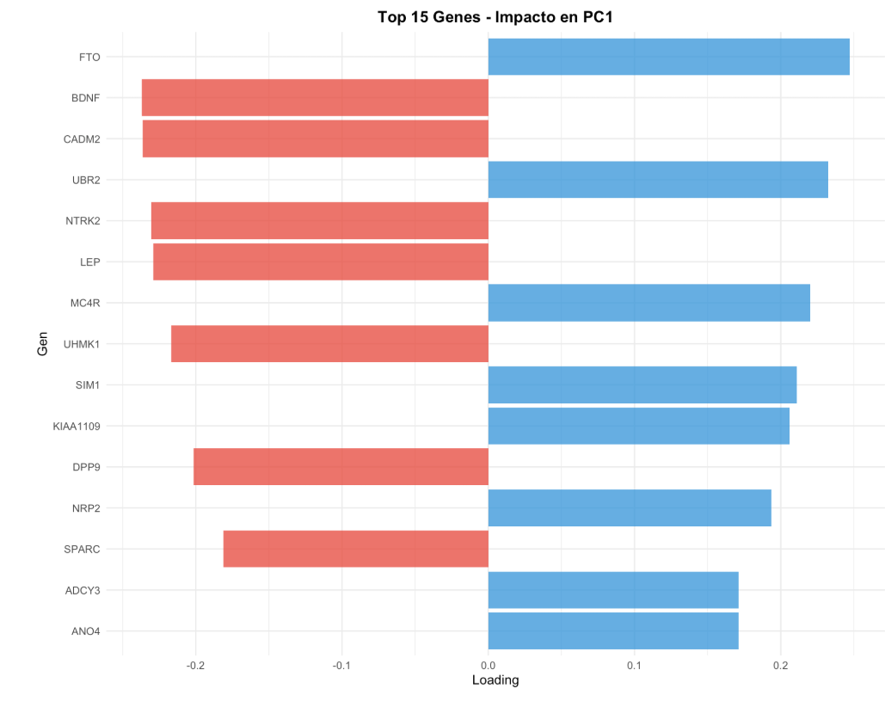

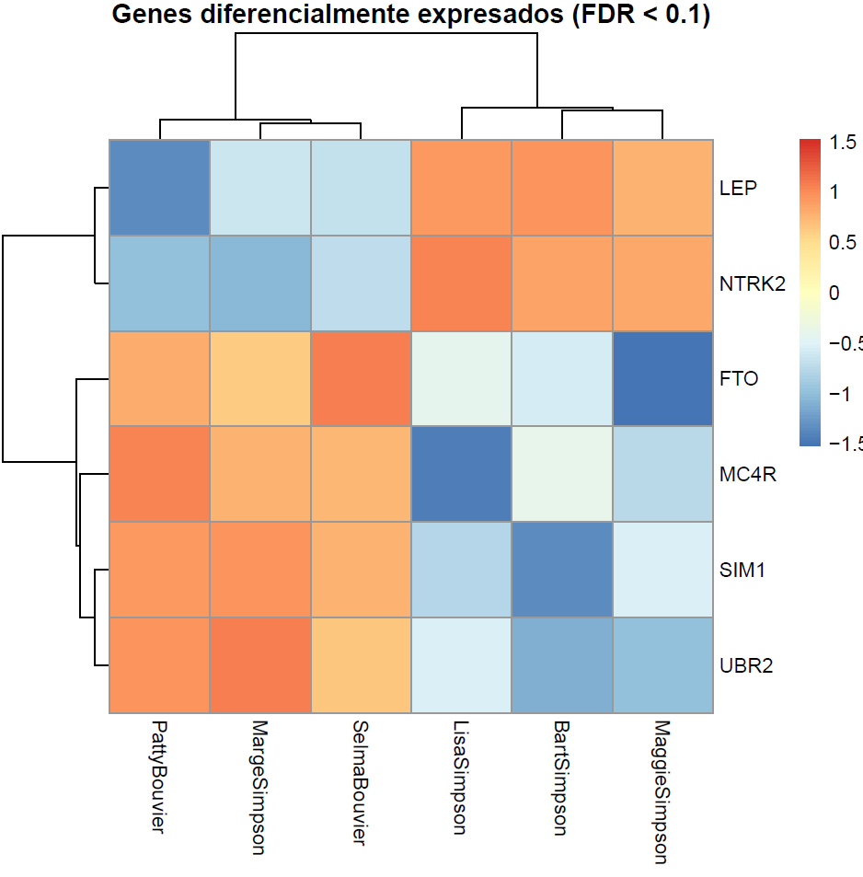
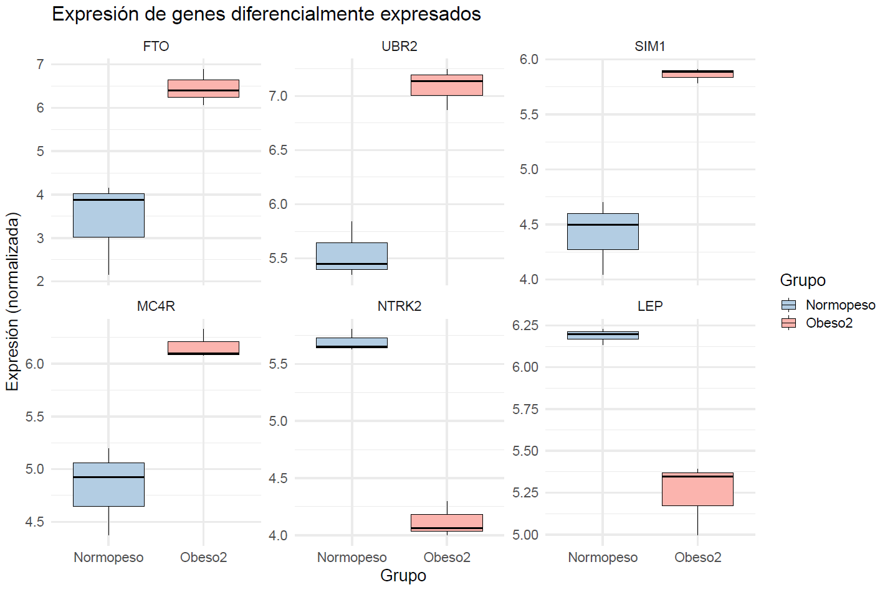
Análisis de expresión diferencial de genes relacionados con la obesidad mediante RNA-seq
Secuenciación y Ómicas de Próxima Generación
Manuel Pérez Pérez, Pedro Oliva Nacarino, Ana Beatriz Serafim, Miguel Ángel García Rueda, Carlos Manzano Basalo
Grupo 3 Europa
INTRODUCCIÓN
La obesidad es una enfermedad metabólica compleja que incrementa el riesgo de diabetes tipo 2 y patologías cardiovasculares. El RNA-seq es una técnica de alto rendimiento que permite analizar y comparar la expresión génica entre diferentes condiciones biológicas. Mediante el análisis diferencial, utilizando herramientas como DESeq2, es posible identificar genes y rutas metabólicas implicadas en la fisiopatología de la obesidad, aportando información relevante para comprender los mecanismos moleculares subyacentes y potenciales dianas terapéuticas.
METODOLOGÍA
Las muestras de ARN se filtraron y evaluaron en calidad con FastQC y fastp para eliminar lecturas de baja calidad. La cuantificación de la expresión génica se realizó con Salmon y los datos se integraron en R mediante tximport. El análisis diferencial entre los grupos Obeso2 y Normopeso se llevó a cabo con DESeq2, identificando los genes con cambios significativos. Además, se aplicó un análisis de componentes principales (PCA) para validar la separación entre grupos y seleccionar genes clave, seguido de un análisis funcional de enriquecimiento (GO y KEGG) para identificar procesos biológicos y rutas metabólicas alteradas. Los resultados se representaron mediante volcano plot (EnhancedVolcano), mapas de calor (pheatmap) y gráficas de enriquecimiento funcional, facilitando la comparación visual de la expresión génica y la interpretación biológica.
RESULTADOS
Figura 1, Análisis de Componentes Principales (PCA) de la expresión génica en los grupos Normopeso y Obeso2.
Figura 2. Volcano plot: El gráfico representa los genes diferencialmente expresados entre los grupos Obeso2 y Normopeso. Destacan genes relevantes como FTO, NTRK2, SIM1 y UBR2.
Figura 3, Impacto de los 15 genes principales en el primer componente principal (PC1) del PCA. Los valores positivos y negativos indican la dirección de la contribución.
Figura 5. Boxplot donde se muestra la expresión diferencial de los genes entre el grupo Normopeso y Obeso 2
Figura 4, Heatmap de expresión génica de los genes seleccionados en los grupos Normopeso y Obeso2. Los colores reflejan los niveles relativos de expresión.
DISCUSIÓN
CONCLUSIONES
Este estudio identificó seis genes con expresión diferencial implicados en la regulación del apetito y el balance energético. En general, los resultados son coherentes con investigaciones anteriores y sugieren que las variaciones en la expresión reflejan cambios en vías biológicas fundamentales relacionadas con la obesidad, lo que demuestra que el pipeline empleado (Salmon + DESeq2) es adecuado para detectar cambios transcriptómicos asociados a la obesidad. Sin embargo, sería recomendable ampliar el tamaño muestral para confirmar los resultados obtenidos.
Se detectaron seis genes con expresión diferencial entre los grupos Obeso2 y Normopeso. Cuatro genes (FTO, UBR2, SIM1 y MC4R) presentaron mayor expresión en el grupo Obeso2, mientras que NTRK2 y LEP en el grupo Normopeso. Los genes sobreexpresados en el grupo Obeso2, como FTO, MC4R y SIM1, están implicados en la regulación del apetito y el metabolismo energético, lo que podría contribuir a las diferencias observadas entre los grupos. Por su parte, la mayor expresión de NTRK2 y LEP en Normopeso sugiere un papel en el control homeostático del equilibrio energético. El análisis funcional refuerza la participación de estos genes en procesos biológicos y rutas metabólicas clave asociadas a la obesidad.
Referencias:
Frayling TM, et al. A common variant in the FTO gene is associated with body mass index and predisposes to childhood and adult obesity. Science. 2007;316(5826):889–894. doi:10.1126/science.1141634.
Zhang Y, et al. Positional cloning of the mouse obese gene and its human homologue. Nature. 1994;372(6505):425–432. doi:10.1038/372425a0.

